Slide 1
EGITTO
Francica Francesca 1^GL

Slide 2
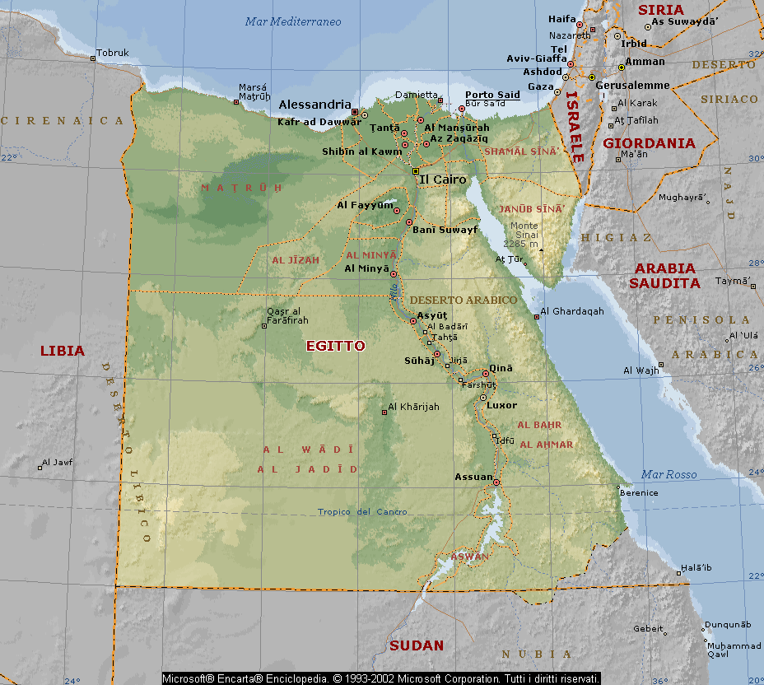
INTRODUZIONE
L’ Egitto, il cui nome ufficiale è Repubblica Araba d'Egitto,
è uno stato dell'Africa nordorientale comprendente la penisola del Sinai, situata in Medio Oriente.
Confina a nord-est con l’Israele, a sud con il Sudan, a ovest con la Libia ed è bagnato a nord dal mar Mediterraneo e a est dal Mar Rosso.

Slide 3
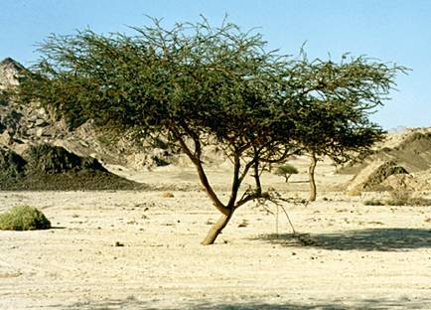
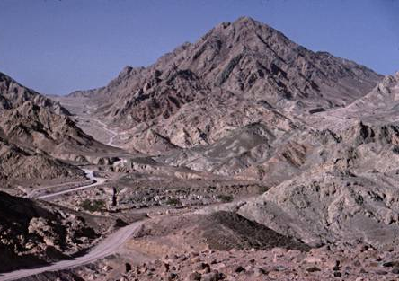
IL TERRITORIO
Il territorio dell’Egitto è prevalentemente desertico. A ovest della valle del Nilo si estende il Deserto libico, costellato di oasi; a est il Deserto arabico, che si estende fino al canale di Suez.
Nell'estremo sud, al confine con il Sudan, si trova il deserto di Nubia. Infine la penisola del Sinai, che è compresa tra il golfo di Suez e quello di Aqaba, è in prevalenza montuosa e nelle vicinanze sorge il monte Sinai.

Slide 4
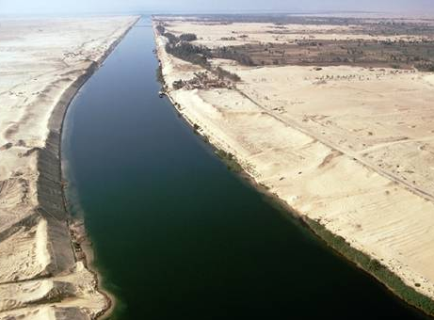
CLIMA
Il clima è caratterizzato da una stagione calda, da maggio a settembre, e da una stagione fresca, da novembre a marzo. Le temperature in entrambe le stagioni sono influenzate dai venti che soffiano da nord. Le zone più umide si trovano lungo la costa mediterranea. Scendendo verso sud le precipitazioni diminuiscono rapidamente e in molte zone desertiche si possono verificare lunghissimi periodi di siccità.

Slide 5
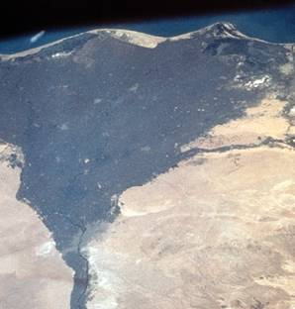
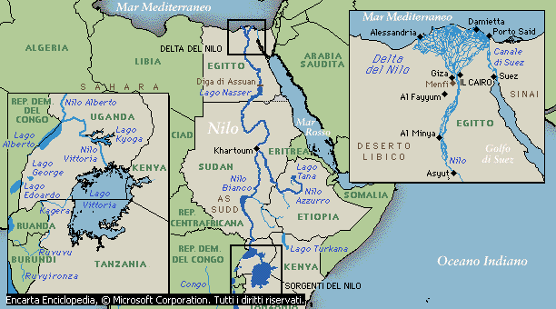
IDROGRAFIA
La rete idrografica dell'Egitto è dominata dal Nilo, che entra nel paese dal Sudan e prosegue verso nord per circa 1500 km prima di sfociare nel mar Mediterraneo.

Slide 6
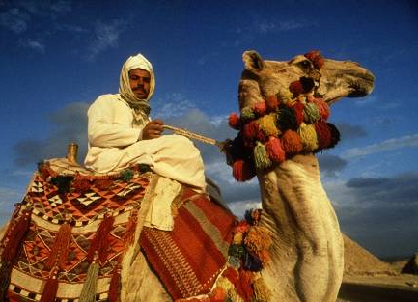
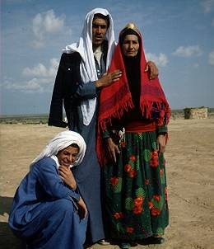
POPOLAZIONE
La formazione del popolo egiziano risale al periodo Gerzeano con l’insediamento nella regione di popolazioni appartenenti al ceppo camito-semitico.
La composizione etnica del paese distingue tradizionalmente i copti, e i fellahin, contadini insediati nelle aree rurali. Nelle regioni meridionali vivono i nubiani, popolazione autoctona insediata in prevalenza nei villaggi lungo il Nilo, mentre nelle regioni desertiche vivono gruppi di pastori nomadi o seminomadi, principalmente beduini. Nelle città vivono inoltre minoranze turche e armene.

Slide 7
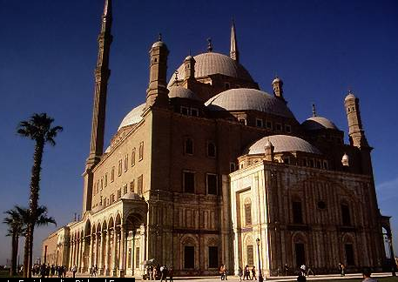
LINGUA E RELIGIONE
La lingua ufficiale è l'arabo, tra le classi colte, sono inoltre diffuse l'inglese e il francese.
La religione ufficiale è quella islamica di rito sunnita. La principale minoranza religiosa è rappresentata dai copti, mentre meno dell'1% della popolazione appartiene alle chiese greca ortodossa, cattolica e armena.

Slide 8
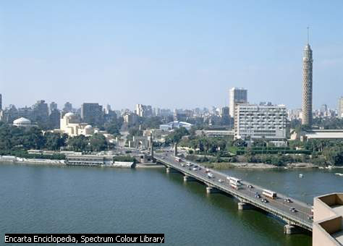
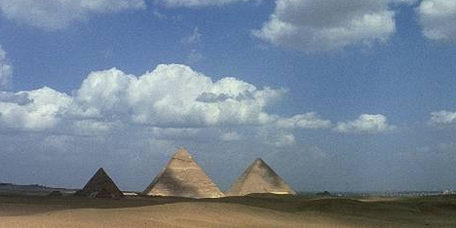
DIVISIONI AMMINISTRATIVE E CITTA' PRINCIPALI
L'Egitto è amministrativamente diviso in 26 governatorati, ognuno dei quali retto da un governatore di nomina presidenziale.
Oltre alla capitale, Il Cairo, altri importanti centri urbani sono la città portuale di Alessandria, Assuan, Giza, Porto Said, Suez e Asyùt.

Slide 9
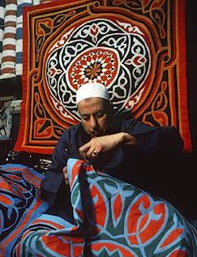
AGRICOLTURA E ALLEVAMENTO
L'Egitto è un paese principalmente agricolo ed è il più importante produttore mondiale di cotone a "fibra lunga". Altri prodotti agricoli sono mais, frumento, canna da zucchero, riso e pomodori. Si coltivano inoltre miglio, orzo, ortaggi e frutta, quali agrumi, datteri, fichi e uva. L'allevamento rappresenta una voce di modesta importanza come pure la pesca, attualmente in fase di sviluppo nelle acque del lago Nasser.

Slide 10
INDUSTRIA
L'Egitto possiede una buona varietà di giacimenti minerari, alcuni dei quali, come quelli d'oro e di granito, sono sfruttati fin dall'antichità. La risorsa mineraria attualmente di maggior rilievo è il petrolio, estratto principalmente nella regione costiera del Mar Rosso, a El-Alamein e nella penisola del Sinai.
Altre risorse importanti sono il gas naturale, i fosfati, il manganese, il titanio e i minerali di ferro. Nel 1991 è stata avviata l'estrazione di uranio nella regione di Assuan.

Slide 11
TRASPORTI E VIE DI COMUNICAZIONE
Le ferrovie sono gestite dallo stato e si sviluppano su una rete di 5.026 km. Le idrovie sono largamente utilizzate e comprendono tutto il corso del Nilo, i canali navigabili e i canali d'irrigazione nel delta del Nilo (più di 17.700 km). Lo sviluppo complessivo della rete stradale è di circa 64.000 km, di cui il 78% è asfaltato. Numerosi sono gli aeroporti presenti nel paese, mentre i porti principali sono quelli di Alessandria, Porto Said e Suez.

Slide 12
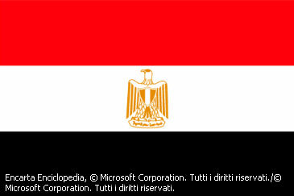
ORDINAMENTO DELLO STATO
Ex protettorato britannico, l’Egitto diventò formalmente indipendente nel 1922, restando però sotto la forte tutela britannica. Nel 1952 un colpo di stato rovesciò il re Faruq e istituì la repubblica. In base alla Costituzione promulgata nel 1971, l’Egitto è uno stato “democratico socialista”, la cui religione ufficiale è l'islamismo.

Slide 13
CIFRE DELLO STATO
Città principali (popolazione)
Il Cairo 6.789.000
Giza 4.779.000
Alessandria 3.328.000
Porto Said 469.000
Suez 417.000
Ţanţā 380.000
Al Manşūrah 371.000
Asyūţ 321.000
Assuan 220.000

Slide 14
Demografia (70.712.345)
Tasso di crescita 1,66%
Densità di popolazione 71 abitanti per km²
Popolazione urbana e rurale
Popolazione urbana 45%
Popolazione rurale 55%
Speranza di vita Totale 64 anni
Femmine 66,2 anni Maschi 62 anni
Tasso di mortalità infantile 59 morti per 1000 nati vivi
Tasso di alfabetizzazione Totale 70,7%
Femmine 63,8% Maschi 77,2%

Slide 15
Ordinamento dello stato
Forma di governo Repubblica
Costituzione 11 settembre 1971
Diritto al voto Suffragio universale (età minima: 18 anni)
Economia
Prodotto interno lordo (PIL) 98.725 milioni di $ USA
PIL pro capite 1.540 $ USA
PIL per settore economico
PIL: agricoltura 16,6%
PIL: industria 34%
PIL: servizi 49,4%

Slide 16
Bilancio statale
Moneta: 1 sterlina egiziana (EGP) = 100 piastre
Esportazioni: Petrolio greggio e derivati, cotone filato e cotone grezzo, tessuti, prodotti della metallurgia, prodotti chimici
Importazioni: Macchinari e attrezzature, generi alimentari, fertilizzanti, prodotti della lavorazione del legno, beni di consumo durevoli, beni capitali
Partner commerciali
Esportazioni: Stati dell'UE, Stati Uniti d'America, Giappone, Italia
Importazioni: Stati Uniti d'America, Germania, Italia, Giappone
Industria e servizi: Tessuti, lavorazione di generi alimentari, turismo, prodotti chimici, petrolio, edilizia, cemento, metalli
Agricoltura e allevamento: Cotone, riso, mais, frumento, legumi, frutta, ortaggi, allevamento di bovini, bufali, ovini e caprini
Risorse naturali: Petrolio, gas naturale, minerale ferroso, fosfati, manganese, calcare, gesso, talco, amianto, piombo, zinco

